Slide 1

人教2019 A版 选择性必修 一
第二章 直线和圆的方程
2.1.2 两条直线平行和垂直的判定

Slide 2
学习目标
1.理解两条直线平行与垂直的条件.
2.能根据斜率判定两条直线平行或垂直.
3.能利用两直线平行或垂直的条件解决问题.

Slide 3
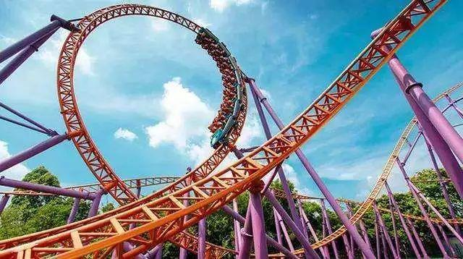
情境导学
过山车是一项富有刺激性的娱乐项目.实际上,过山车的运动包含了许多数学和物理学原理.过山车的两条铁轨是相互平行的轨道,它们靠着一根根巨大的柱形钢筋支撑着,为了使设备安全,柱子之间还有一些小的钢筋连接,这些钢筋有的互相平行,有的互相垂直,你能感受到过山车中的平行和垂直吗?两条直线的平行与垂直用什么来刻画呢?

Slide 4
新知探究
一、两条直线平行与斜率之间的关系
设两条不重合的直线l_{1,}l_{2,}倾斜角分别为α_{1,}α_{2,}斜率存在时斜率分别为k_{1,}k₂.则对应关系如下:

Slide 5
二、两条直线垂直与斜率之间的关系
点睛：“两条直线的斜率之积等于-1”是“这两条直线垂直”的充分不必要条件.因为两条直线垂直时,除了斜率之积等于-1,还有可能一条直线的斜率为0,另一条直线的斜率不存在.

Slide 6
典例解析
例1 判断下列各小题中的直线l₁与l₂是否平行:
₍₁₎l₁经过点A₍-_{1,}-_{2),}B_{(2,1),}l₂经过点M_{(3,4),}N₍-_{1,}-_{1);}
₍₂₎l₁的斜率为_{1,}l₂经过点A_{(1,1),}B_{(2,2);}
₍₃₎l₁经过点A_{(0,1),}B_{(1,0),}l₂经过点M₍-_{1,3),}N_{(2,0);}
₍₄₎l₁经过点A₍-_{3,2),}B₍-_{3,10),}l₂经过点M_{(5,}-_{2),}N_{(5,5)}.
思路分析: 斜率存在的直线求出斜率,利用l₁∥l₂⇔k₁=k₂进行判断,若两直线斜率都不存在,可通过观察并结合图形得出结论.

Slide 7
则A,B,M不共线.故l1∥l2.
(4)由已知点的坐标,得l1与l2均与x轴垂直且不重合,故有l1∥l2.

Slide 8
延伸探究 已知A₍-_{2,}m_{),}B₍m_{,4),}M₍m+_{2,3),}N_{(1,1),}若AB∥MN,则m的值为 .
解析:当m=-2时,直线AB的斜率不存在,而直线MN的斜率存在,MN与AB不平行,不合题意;当m=-1时,直线MN的斜率不存在,而直线AB的斜率存在,MN与AB不平行,不合题意;
答案:0或1

Slide 9
归纳总结

Slide 10
典例解析
例2(1)直线l1经过点A(3,2),B(3,-1),直线l2经过点M(1,1),N(2,1),判断l1与l2是否垂直;
(2)已知直线l1经过点A(3,a),B(a-2,3),直线l2经过点C(2,3),D(-1,a-2),若l1⊥l2,求a的值.
思路分析:(1)若斜率存在,求出斜率,利用垂直的条件判断;若一条直线的斜率不存在,再看另一条直线的斜率是否为0,若为0,则垂直.
(2)当两直线的斜率都存在时,由斜率之积等于-1求解;若一条直线的斜率不存在,由另一条直线的斜率为0求解.

Slide 11
解:(1)直线l1的斜率不存在,直线l2的斜率为0,所以l1⊥l2.
(2)由题意,知直线l2的斜率k2一定存在,直线l1的斜率可能不存在.
当直线l1的斜率不存在时,3=a-2,即a=5,此时k2=0,
则l1⊥l2,满足题意.
综上所述,a的值为0或5.

Slide 12
归纳总结
两直线垂直的判定方法
两条直线垂直需判定k₁k₂=-_{1,}使用它的前提条件是两条直线斜率都存在,若其中一条直线斜率不存在,另一条直线斜率为零,此时两直线也垂直.

Slide 13
跟踪训练
跟踪训练1 已知定点A(-1,3),B(4,2),以AB为直径作圆,与x轴有交点P,则交点P的 坐标是 .
解析:设以AB为直径的圆与x轴的交点为P(x,0).
∵kPB≠0,kPA≠0,∴kPA·kPB=-1,
∴(x+1)(x-4)=-6,即x2-3x+2=0,
解得x=1或x=2.故点P的坐标为(1,0)或(2,0).
答案:(1,0)或(2,0)

Slide 14
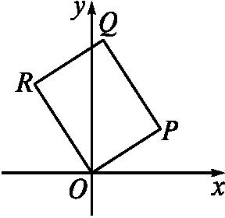
典例解析
例3 如图所示,在平面直角坐标系中,四边形OPQR的顶点坐标按逆时针顺序依次为O(0,0),P(1,t),Q(1-2t,2+t),R(-2t,2),其中t>0.试判断四边形OPQR的形状.
思路分析:利用直线方程的系数关系,或两直线间的斜率关系,判断两直线的位置关系.

Slide 15
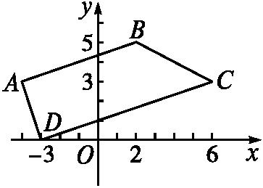
延伸探究1 将本例中的四个点,改为“A(-4,3),B(2,5),C(6,3),D(-3,0),顺次连接A,B,C,D四点,试判断四边形ABCD的形状.”
解:由题意A,B,C,D四点在平面直角坐标系内的位置如图,
所以kAB=kCD,由图可知AB与CD不重合,
所以AB∥CD,由kAD≠kBC,所以AD与BC不平行.

Slide 16
延伸探究2 将本例改为“已知矩形OPQR中四个顶点按逆时针顺序依次为O(0,0),P(1,t),Q(1-2t,2+t),试求顶点R的坐标.”

Slide 17
归纳总结

Slide 18
金题典例
金题典例 已知点A(0,3),B(-1,0),C(3,0),且四边形ABCD为直角梯形,求点D的坐标.
思路分析:分析题意可知,AB、BC都不可作为直角梯形的直角边,所以要考虑CD是直角梯形的直角边和AD是直角梯形的直角边这两种情况;设所求点D的坐标为(x,y),若CD是直角梯形的直角边,则BC⊥CD,AD⊥CD,根据已知可得kBC=0,CD的斜率不存在,从而有x=3;接下来再根据kAD=kBC即可得到关于x、y的方程,结合x的值即可求出y,那么点D的坐标便不难确定了,同理再分析AD是直角梯形的直角边的情况.

Slide 19
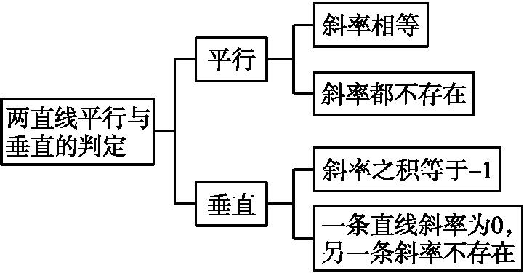
课堂小结

